Slide 1
Álbum de fotografías
PROYECTO: RECOSNTRUYAMOS EL CENTRO ESCOLAR CATOLICO NUESTRA SEÑORA DE GUADALUPE. CUTUMAY CAMONES, SANTA ANA , EL SALVADOR, CENTRO AMERICA

Slide 2
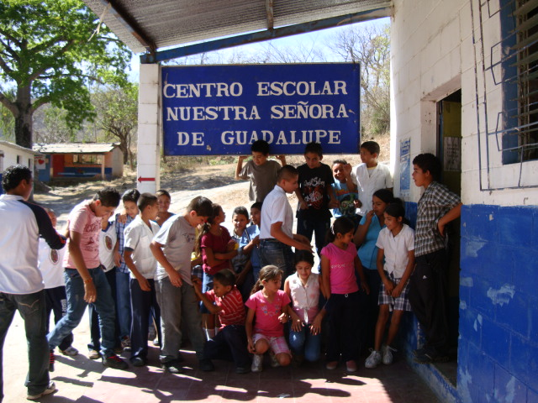
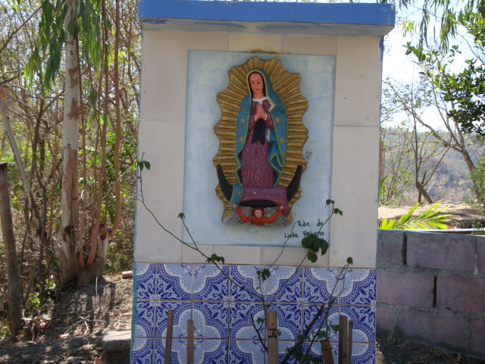
CENTRO ESCOLAR CATOLICO” NUESTRA SEÑORA DE GUDALUPE

Slide 3
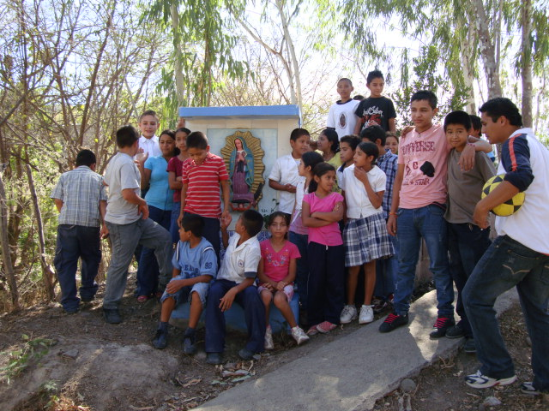
SOMOS 98 ALUMNOS, COMPRENDIDOS ENTRE LAS EDADES DE 5 A 15 AÑOS
FUNCIONAMOS DESDE EL AÑO DE 1996, Y LLEVAMOS EL NOMBRE DE NUESTRA BUENA MADRE, BAJO LA ADVOCACION DE “SEÑORA DE GUDALUPE”

Slide 4
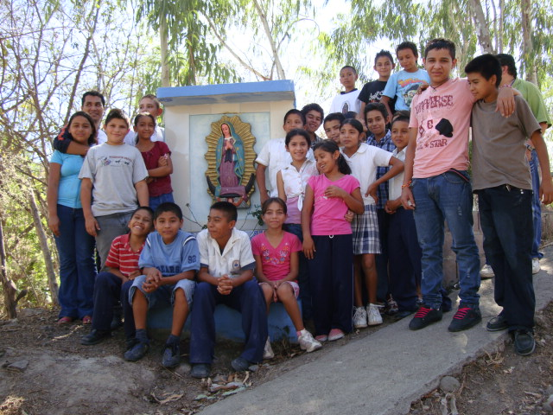
DESEAMOS TOCAR TU BUEN CORAZON, ¡¡¡¡¡AYUDANOS A MEJORAR NUESTRO CENTRO ESCOLAR!!!!!!!

Slide 5
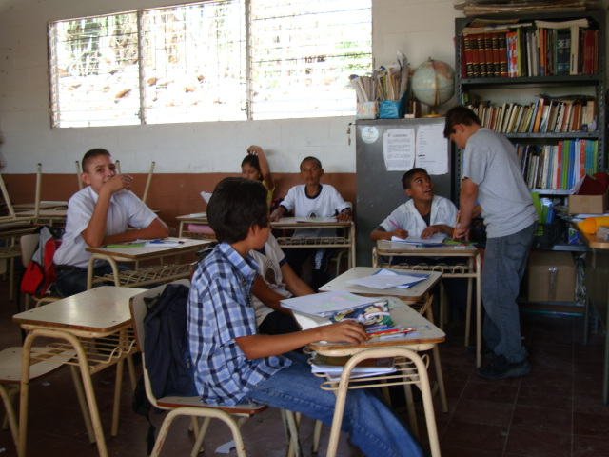
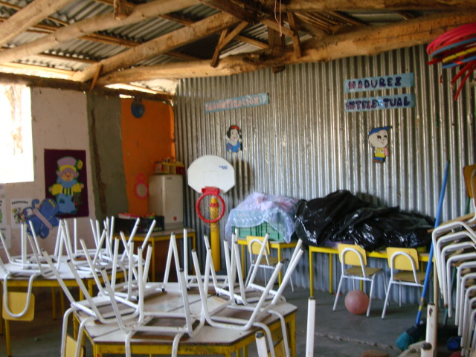
ESTAS SON NUESTRAS AULAS, EN LA ACTUALIDAD
Cuadro de texto

Slide 6
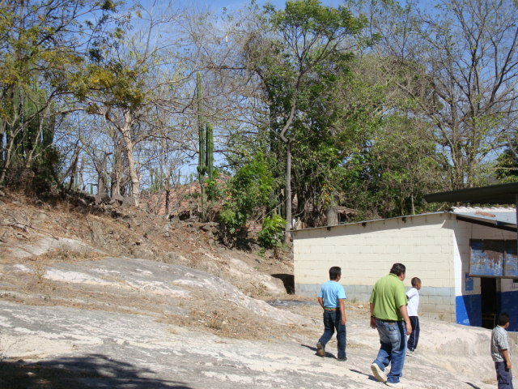
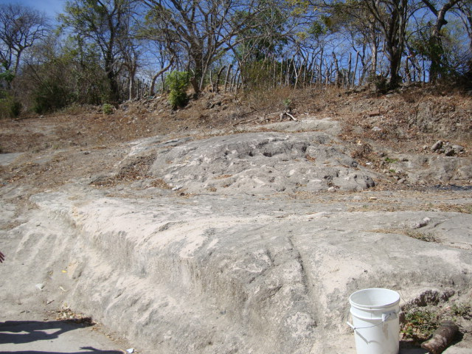
NECESITAMOS LA CONSTRUCCION DE DOS AULAS Y UNA BODEGA
Cuadro de texto

Slide 7
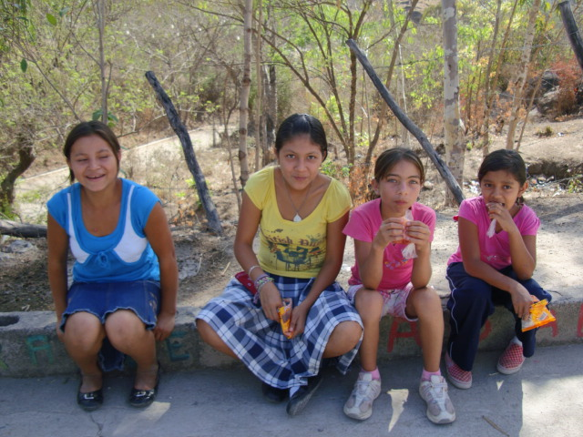
DIOS LES BENDIGA POR SU AYUDA Y GENEROSIDAD

Slide 8
EN NUESTRO PAIS SOLO LA FUNDACION “TLAU” PUEDE AYUDARNOS

Slide 9
MUCHAS GRACIAS Y QUE DIOS MULTIPLIQUE SUS BIENES
FUNDACION CATOLICA ESTADUNIDENSE SIN FINES DE LUCRO
Notes:
CENTRO ESCOLAR CATOLICO “ NUESTRA SEÑORA DE GUADALUPE

